Slide 1
Antropologia del Mediterraneo
Proff. Paola Sacchi e Pier Paolo Viazzo
A.A. 2020/21
Corsi di laurea in Scienze internazionali – Antropologia culturale e Etnologia

Slide 2
Lezione 12 Il familismo morale
«il familismo è di per sé un sistema etico. Perché la voglia di difendere la propria famiglia dall’ostilità e dalla concorrenza degli altri è più che legittima».
(intervvista a M. Herzfeld, Repubblica 5 agosto 2014)
In sintesi:
Una diversa interpretazione del familismo come fonte di sicurezza sociale. Le relazioni familiari e parentali costituiscono risorse materiali e simboliche fondamentali in contesti diversi del Mediterraneo, per esempio:
- in Italia dove le politiche sociali e di welfare sono carenti;
- ma anche e in Egitto dove un regime autoritario esclude gli strati popolari dalla distribuzione delle risorse;
- e in Palestina, dove persiste una situazione di occupazione e sottrazione della terra e di altri beni.
Antropologia del Mediterraneo
Paola Sacchi – Pier Paolo Viazzo

Slide 3
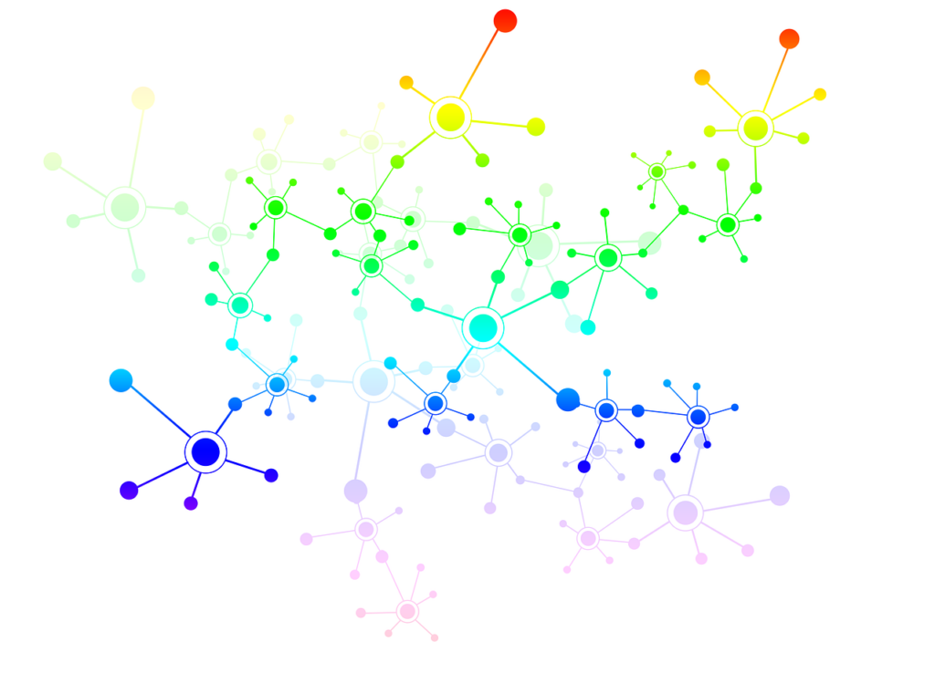
Oltre Banfield: la forza dei legami familiari
→ Negli ultimi tre decenni etnografie di contesti diversi sulle sponde del Mediterraneo, a nord come a sud, hanno proposto una rilettura del familismo, liberandolo dalle implicazioni negative dell’aggettivo amorale, e hanno in questo modo inteso fare riferimento alla forza dei legami familiari e parentali, alla rete di sostegno che questi legami forniscono agli individui e a gruppi domestici variamente costituiti e all’interno di realtà molto diverse tra loro.
→ Queste etnografie sottolineano come il familismo non sia la causa ma piuttosto la conseguenza di condizioni sociali, economiche e politiche incerte e precarie.
→ Esso non significa la chiusura della famiglia nucleare su se stessa a discapito delle altre relazioni parentali e sociali, al contrario, i legami forti implicano un flusso e uno scambio continui di beni e servizi tra familiari e parenti e costituiscono quindi un sistema di ridistribuzione delle risorse.
Antropologia del Mediterraneo
Paola Sacchi – Pier Paolo Viazzo

Slide 4
A proposito di Sud Italia
→ Molte forme di famiglia e parentela
La geografia delle forme di organizzazione delle unità familiari in Italia è piuttosto frammentata, ma questa varietà è particolarmente significativa anche perché consente di avvicinare le due sponde del Mediterraneo.
Nel contesto del Sud Italia talvolta si sono ritrovate infatti fino a un passato recente la discendenza e l’organizzazione in lignaggi come criterio ordinatore dei legami e delle reti parentali, in altri casi si incontrano piuttosto la matrifocalità e le relazioni di affinità come criteri decisivi.
Nella letteratura storico-antropologica si fa di solito una distinzione tra le “regioni del grano” e le “regioni dell’albero”, connettendo le forme familiari ai diversi sistemi di produzione agricola. Nel primo caso (Puglia e Sicilia soprattutto), in cui prevalevano le grandi proprietà fondiarie e l’agricoltura estensiva (quindi molti braccianti senza terra), si ritrovano nuclei domestici semplici e la preminenza delle relazioni madre-figlie (le donne ereditano le case e al matrimonio prevale la regola uxorilocale) e dei gruppi di cognati. Nelle regioni dell’albero (Campania e parte della Calabria e Basilicata soprattutto), dove prevalgono la coltura intensiva di vite e alberi da frutto e la piccola proprietà contadina, prevalgono la linea maschile (solo i figli maschi ereditano le terre) e la patri-virilocalità che portano alla formazione di famiglie estese patrilineari e di quartieri di lignaggio nei villaggi.
B. Palumbo, «Casa di mugliera, casa di galera.
Identità, parentela e residenza nel Sannio campano», La ricerca folklorica, n. 25, 1992.
Antropologia del Mediterraneo
Paola Sacchi – Pier Paolo Viazzo

Slide 5
Reti parentali e legami forti
A proposito della famiglia e del familismo nel Sud Italia, Amalia Signorelli, un’antropologa con una lunga esperienza di ricerca nel Mezzogiorno, sostiene infatti che “l’istituzione sociale caratteristica del familismo […] non è la famiglia nucleare. Ciò che è davvero caratteristico, la rete di relazioni che supporta e rende possibile il familismo come ethos, è l’insieme dei legami che connettono la famiglia nucleare a tre altre reti di relazioni: la parentela, il vicinato e la parentela spirituale”.
In una serie di studi storici e antropologici, che mirano ad andare oltre la dicotomia tra famiglia nucleare e famiglie complesse e a rappresentare una realtà più sfumata e fluida, la famiglia viene inserita in una rete più ampia di relazioni di parentela, affinità e vicinato, e considerata come incastonata in reticoli di relazioni sociali più estesi. Questa rete di “legami forti”, al cui centro ritroviamo la famiglia, può assumere forme diverse in contesti diversi.
A, Signorelli, «Famiglia e familismo: un sistema collaudato di protezione», Parolechiave, n. 22-24, 2000.
C. Capello e N. Colclough, “A moral familism? Family clusters, neighbourhood and social welfare in a south Italian community” in P. Heady & P. Schweitzer (a cura di), Family, Kinship and State in contemporary Europe, Frankfurt, Campus Verlag, 2010
Antropologia del Mediterraneo
Paola Sacchi – Pier Paolo Viazzo

Slide 6
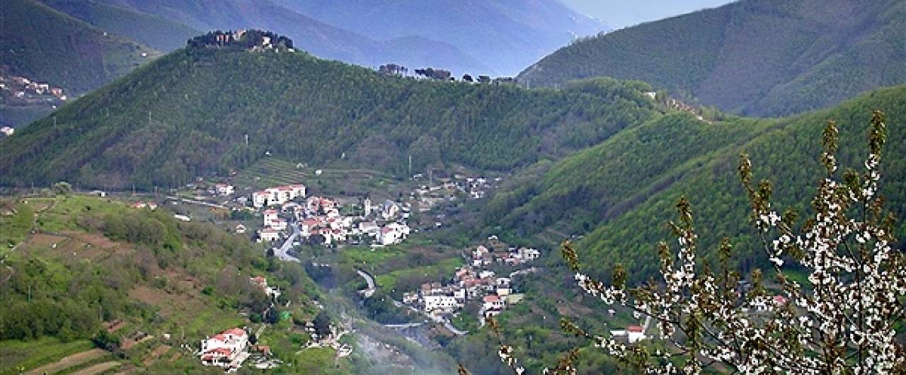
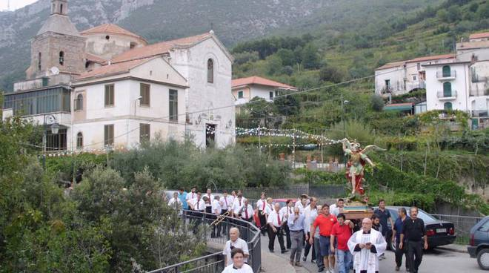
Il caso di Tramonti
Carlo Capello analizza il sistema del cagnaiuto a Tramonti, un paese in provincia di Salerno, dove una dozzina di anni fa ha svolto la sua ricerca. Questo modo, assai diffuso in passato, di scambiarsi giornate di lavoro in occasione del raccolto e della vendemmia tra parenti, vicini e amici, è un’ottima illustrazione del familismo, dell’importanza cioé della famiglia e della rete di relazioni in cui è inserita. Capello utilizza l’espressione famiglia-entourage per indicarne la natura composita, che si estende oltre i legami bilaterali e che rimane al centro di un intenso flusso di scambio di beni e di sostegno.
A Tramonti rimane infatti traccia di una passata organizzazione in quartieri di lignaggio nella prossimità residenziale tra parenti, che tuttavia oggi non sono solo gli agnati (membri di un gruppo di discendenza patrilineare) ma un raggruppamento più ampio di parenti consanguinei e affini. Si sovrappongono così legami di parentela e di vicinato, moltiplicando le possibilità di aiuto e di sostegno reciproco nelle situazioni quotidiane, in una relazione di reciprocità generalizzata.
Antropologia del Mediterraneo
Paola Sacchi – Pier Paolo Viazzo

Slide 7
Il familismo come sistema di protezione e sicurezza
“Il familismo non è dunque chiusura monadica su di sé delle famiglie, né tanto meno può essere visto come la causa della presunta mancanza di spirito civico del Meridione, o della sua arretratezza economica; piuttosto la famiglia e gli altri legami forti come la parentela e il vicinato costituiscono un sistema di protezione collaudato, radicato nel tempo, di fronte all’insicurezza sociale, economica e politica.
In altre parole, come ha sottolineato Gabriella Gribaudi nella sua critica alla riproposizione delle tesi banfieldiane, la famiglia nel Sud non fa che riempire spazi lasciati scoperti dalle istituzioni e dalla stessa società civile. […]
Ciò che accomuna le diverse forme assunte dai legami forti, nei contesti rurali come in quelli urbani, è il loro ruolo di protezione e di sicurezza, che si fonda sui principi di reciprocità, solidarietà e rispetto cui i rapporti tra familiari, parenti, vicini e amici dovrebbero conformarsi. […]
G. Gribaudi, «Il paradigma del ‘familismo amorale’», in P. Macry e A. Massafra (a cura di), Tra storia e storiografia, Bologna, il Mulino, 1994.
C. Capello, “Nella terra dei legami forti. Famiglia e parentela a Tramonti e nel Sud d’Italia” in A. Rosina e P.P. Viazzo (a cura di), Famiglia e relazioni intergenerazionali, Forum Editore, Udine, 2008.
Antropologia del Mediterraneo
Paola Sacchi – Pier Paolo Viazzo

Slide 8
Il familismo come conseguenza e non come causa dei problemi economici
Le tesi di Banfield sul familismo amorale non sembrano trovare forte riscontro. E’ vero che la famiglia ha una posizione cardine nel sistema dei valori del Sud, e che i legami forti tra familiari e parenti strutturano lo spazio sociale locale, ma questo è piuttosto una conseguenza delle difficoltà economiche e politiche.
In una realtà segnata da insicurezza economica, sottooccupazione e disoccupazione, e in cui lo stato si limita a fornire sussidi per la famiglia e poco altro, le famiglie si pongono come le sole redistributrici di reddito e fornitrici di sostegno.”
Se di familismo, nel senso della centralità dei legami familiari, si può parlare in riferimento all’intera realtà italiana, come diversi autori hanno proposto di fare, ciò che distingue il Meridione è semmai “l’indispensabilità delle funzioni di sostegno e di sicurezza fornite dalle reti familiari, per via dell’assenza o della scarsa efficacia delle istituzioni statali”.
Antropologia del Mediterraneo
Paola Sacchi – Pier Paolo Viazzo

Slide 9
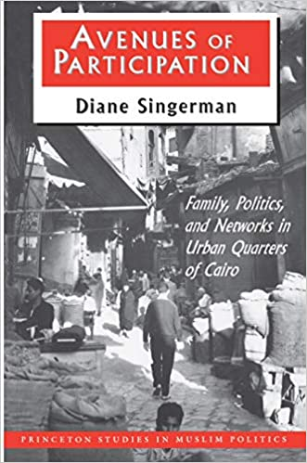
Il familismo nell’Egitto urbano
Le considerazioni che Diane Singerman (1995) fa sull’ethos familiare nei quartieri popolari del Cairo a fine anni Ottanta sono utili per continuare l’esplorazione degli universi parentali sulla sponda meridionale del Mediterraneo e per provare a riflettere sul familismo nella più ampia cornice mediterranea.
La scelta di Singerman di intraprendere una ricerca etnografica richiama il precedente di un altro politologo americano, Edward Banfield.
L’esito interpretativo è però assai diverso: Singerman infatti è piuttosto critica nei confronti di altri scienziati politici che si sono occupati di società patriarcale e di familismo nel mondo arabo, trattando la famiglia e il gruppo domestico come una “scatola nera” indifferenziata, dove i comandi del padre sono eseguiti senza obiezione, una famiglia che ha poche dinamiche interne, non cambia, ed è poco influenzata dalle forze politiche e socioeconomiche esterne. La loro è una spiegazione culturalista astorica che produce un quadro distorto della famiglia patriarcale.
Antropologia del Mediterraneo
Paola Sacchi – Pier Paolo Viazzo

Slide 10
Un’etica di cooperazione e convivenza
La tesi di Diane Singerman è che l’ethos familista sia piuttosto un’etica di cooperazione, risoluzione del conflitto, convivenza e reciproca dipendenza tra individui fidati, che promuove un codice della moralità e della convenienza sociale, un ethos potente nei quartieri popolari ma anche molto contestato, che tiene unita la famiglia tanto con la solidarietà quanto con la discordia, con la cooperazione come con la competizione.
Il familismo arabo, secondo Singerman, deve essere considerato «come una risposta adattiva antica all’insicurezza»; la coesione di gruppo è importante per la sopravvivenza sotto uno stato oppressivo quanto lo è in assenza dello stato. In regimi autoritari come quello egiziano, in cui le élite al potere in modo intenzionale e sistematico escludono gli strati popolari e altri segmenti della popolazione dalla partecipazione politica formale, ecco che la famiglia, le reti e istituzioni a cui essa dà accesso e l’etica che le governa, diventano una via informale alla partecipazione politica e alla condivisione delle risorse economiche.
D. Singerman, Avenues of participation. Family, politics and networks in urban quarters of Cairo, Princeton, Princeton University Press, 1995.
Antropologia del Mediterraneo
Paola Sacchi – Pier Paolo Viazzo

Slide 11
Una forma del familismo: le associazioni di credito rotatorio
L’ethos incoraggia a formare reti di relazioni per soddisfare bisogni e interessi materiali e perseguire fini. Come avviene nella costituzione di gruppi di risparmio o associazioni di credito rotatorio, molto diffuse in questi quartieri, e che riuniscono, spesso sotto la guida di una donna, uomini e donne tra loro parenti, amici, colleghi di lavoro o vicini di casa, al fine del risparmio collettivo di somme di denaro che poi vengono fornite in credito, a rotazione, a tutti i membri, perché possano realizzare i propri progetti (come l’istruzione dei figli o il loro matrimonio, i costi di quest’ultimo sono sempre piuttosto elevati e molto difficili da sostenere per le famiglie più povere).
Antropologia del Mediterraneo
Paola Sacchi – Pier Paolo Viazzo

Slide 12
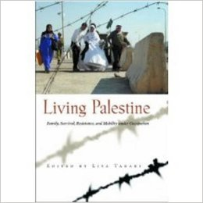
Familismo e strategie di sopravvivenza in Palestina
La tesi di Taraki e Johnson è che le pratiche matrimoniali e l’importanza dei legami parentali nella Palestina degli anni Duemila non siano il residuo di una tradizione radicata e lenta a morire, cioè il modello preferenziale di matrimonio con la figlia del fratello del padre legata all’organizzazione in gruppi di discendenza patrilineare, ma costituiscano una scelta “nuova” compiuta per rispondere a nuove circostanze e scenari di vita.
La sua tesi è che l’importanza della parentela persistano e sia confermata e ridefinita in risposta all’occupazione da parte di Israele, al regime coloniale e alle sue forme di modernità, alla sottrazione della terra, per far fronte alla mancanza di uno stato e di una sicurezza nazionale.
L.Taraki (a cura di), Living Palestine. Family survival, resistance and mobility under occupation, Syracuse, Syracuse University Press, 2006.;
In particolare in questo volume il saggio di P. Johnson, “Living together in a nation in fragments. Dynamics of kin, place and nation “.
Antropologia del Mediterraneo
Paola Sacchi – Pier Paolo Viazzo

Slide 13
Il matrimonio tra cugini primi come capitale simbolico
Il riferimento è agli esiti di una survey sui matrimoni in Cisgiordania e a Gaza nei primi anni Duemila e ai dati del primo censimento dell’Autorità Nazionale Palestinese nel 1997. Da queste indagini risulta che il matrimonio tra parenti sembra persistere nella società palestinese: circa 1 donna su 4 era sposata a un cugino primo e più di metà della popolazione femminile era sposata a un parente, un segno manifesto dell’importanza dei legami parentali.
In un mondo altamente insicuro sposarsi vicino, con chi è più simile a sé, è una strategia che uomini e donne adottano per far fronte alla precarietà della vita quotidiana e al rischio della disintegrazione della famiglia e della comunità. Il matrimonio tra cugini primi e la solidarietà parentale, che così si ribadisce e rafforza, costituiscono un capitale simbolico che diventa strumento di resistenza al dominio coloniale e di ricostituzione dell’identità palestinese, sono articoli fondamentali in un’economia dei beni simbolici (ma anche materiali) che consente di ottenere sicurezza e sopravvivenza collettiva e di conseguire obiettivi di miglioramento sociale.
Antropologia del Mediterraneo
Paola Sacchi – Pier Paolo Viazzo

Slide 14
Il familismo palestinese come strategia moderna
La forza dei legami parentali si mostra attraverso la persistenza di matrimoni “endogamici”, ma si tratta di matrimoni diversi rispetto al modello preferenziale “tradizionale” (con il figlio/la figlia del fratello del padre), diversi perché mirano a rinsaldare i legami sia sul lato paterno che materno (i cugini primi). la rete di relazioni che si costruisce attingendo a tutte le risorse parentali disponibili.
Il matrimonio endogamico, e più in generale il familismo/la forza dei legami parentali, costituiscono strategie moderne, e non tradizionali, elaborate in risposte alle sfide poste dal contesto contemporaneo, e cioè una risposta alle minacce di dispersione e disintegrazione della famiglia e della comunità.
Antropologia del Mediterraneo
Paola Sacchi – Pier Paolo Viazzo

Slide 15
Le strategie di estensione delle reti parentali
Le etnografie che esplorano la centralità dei legami familiari e parentali forti in contesti diversi e in tempi recenti, pur mettendo in luce percorsi diversi del familismo, consentono di tracciare connessioni e riproporre l’utilità di una cornice mediterranea.
Il familismo e il significato cruciale della solidarietà parentale si ancorano a meccanismi ricorrenti.
In modo particolare le strategie con cui si “ampliano” le reti di relazioni parentali: la creazione di legami, come nel caso della parentela spirituale, i padrini e le madrine in Italia e Spagna per esempio; e l’estensione dei termini di parentela ad altre categorie di persone e relazioni.
Se è vero che in molti contesti della sponda sud-mediterranea c’è una sovrapposizione tra parenti e vicini di casa data le pratiche di prossimità residenziale, è altrettanto diffuso l’uso dei termini di parentela in altri tipi di relazione, come chiamare fratelli o zii i vicini di casa e gli amici per es., un modo per creare ed evocare la stessa solidarietà e sostegno che ci si attende dai parenti e quindi per incorporare in qualche modo queste relazioni di amicizia e vicinato nella rete dei legami parentali.
Antropologia del Mediterraneo
Paola Sacchi – Pier Paolo Viazzo

